Slide 1
.

Slide 2
Plan zajęć
Myśl cywilistyczna XIX w.
Myśl karnistyczna XIX w.
Kodyfikacje cywilne
Kodyfikacje karne
Prawo państw totalitarnych
II RP
PRL
uj.edu.pl

Slide 3
Szkoła historyczna
Fredrich Carl von Savingny
Prawo – rozwój społeczeństwa
Duch narodu (nie. Volksgeist)
Spójny system prawny
Podział na dwa nurty
Romanistyczny
Germanistyczny
uj.edu.pl

Slide 4
Pandektystyka
„druga recepcja prawa rzymskiego”- analiza prawa rzymskiego
Abstrakcyjne pojęcia
Metoda badawcza: Jurysprudencja pojęć (niem. Begriffjurisprudenz)
5 częściowy podział (część ogólna, prawo rodzinne, rzeczowe, obligacyjne, spadkowe)
Formalno- dogmatyczne podejście
uj.edu.pl

Slide 5
Pozytywizm prawniczy
Analiza prawa pozytywnego
Kult litery prawa
Ustawa – jedyne źródło prawa
Brak związku prawo a moralność
Pozytywizm ustawowy (we Francji)
Pozytywizm naukowy (w Niemczech)
uj.edu.pl

Slide 6
Naturalizm prawniczy
Ograniczenie tradycyjnych swobód indywidulanych na rzecz dobra ogółu
Jurysprudencja interesów
Rudolf Ihering
Wykładnia celowościowa (teleologiczna)
Szkoła wolnego prawa
Herman Kantorowicz
Prawotwórcza działalność sędziego
uj.edu.pl

Slide 7
Szkoła klasyczna
Inspirowane poglądami Immanuela Kanta
Anselm Feuerbach
Celowe i racjonalne określenie w ustawie sankcji karnych
Legalizm represji karnej
Woluntaryzm
Indeterminizm
uj.edu.pl

Slide 8
Szkoła pozytywistyczna
Różne programy i podejścia
Szkoła antropologiczna
Cesare Lombrosso – Człowiek zbrodniarz
Cechy biologiczne i psychiczne
Determinizm
Wprowadzenie środków zabezpieczających
uj.edu.pl

Slide 9
Szkoła socjologiczna
Franz Liszt
Przestępstwo jako zjawisko społeczne
Determinizm
Celowość kary
Funkcja ochronna prawa
Wpływ na rozwój kryminologii
uj.edu.pl

Slide 10
Ustrój w XIX w.
Kongres wiedeński – 1815
Francuska Karta Konstytucyjna (1814 r.)
Silna pozycja króla
Równość wobec prawa
Wolność prasy
Wiosna Ludów (1848 r.)
Związanie władzy prawem
Trójpodział władz
Szeroki katalog praw i wolności obywatelskich
uj.edu.pl

Slide 11
Austro-Węgry
Dyplom Październikowy
20.10.1860 r.
Domniemanie kompetencji na rzecz Sejmów Krajowych
Wyliczenie spraw należących do Rady Państwa
Patent Lutowy
26.02.1861 r.
Domniemanie kompetencji na rzecz Rady Państwa
Konstytucja grudniowa
21.12.1867
5 ustaw
uj.edu.pl

Slide 12
ABGB
Allgemeines Bürgerliches Gesetzbuch
1811 r.
Franciszek Ziller
Oparcie na założeniach szkoły prawa natruy
Prawo osobowe
Prawo rzeczowe
Przepisy wspólne ww.
Krótkie, proste sformułowania
Najważniejsze nowele: 1914,1915, 1916
uj.edu.pl

Slide 13
Swod zakonow (Zwód praw Cesarstwa Rosyjskiego)
1832 r.
Komisja Michała Sperańskiego
15 tomów
prawo cywilne (materialne i formalne)
prawo karne (materialne i formalne)
prawo administracyjne
Słabość techniki prawodawczej – kazuistyka
Brak jednolitej terminologii
uj.edu.pl

Slide 14
BGB
Bürgerliches Gesetzbuch
1896 r.
Wpływ pandektystyki
Wolność i równość osoby
Autonomia woli stron
Klauzule generalne (kauczukowe) np. dobre obyczaje
Podział na część ogólną i część szczegółową
Laicki system prawa małżeńskiego
Negatywna definicja prawa własności
uj.edu.pl

Slide 15
ZGB
Zivilgesetzbuch
1907 r. (uchwalony) 1912 r. (wejście w życie)
Wysoka technika prawodawcza
4 księgi (prawo obligacyjne dołączone z oddzielną numeracją)
Prawo osobowe
Prawo rodzinne
Prawo spadkowe
Prawo rzeczowe
uj.edu.pl

Slide 16
Królestwo Polskie
Ustawa o przywilejach i hipotekach z 1818 r.
Jawność hipoteki
KCKP – Kodeks Cywilny Królestwa Polskiego
1825 r.
Zniesienie śmierci cywilnej
Jurysdykcja sądów świeckich w sprawach małżeńskich
Ustawa (Ukaz) o małżeństwie
1836
Jurysdykcja sądów kościelnych w sprawach małżeńskich
uj.edu.pl

Slide 17
Austriacki kodeks karny
1852 r.
„unowocześnienie” Franciszkany
Trójpodział przestępstw
Zbrodnie
Występki
Przekroczenia
Surowy rygor wykonywania kar pozbawienia wolności
Zniesienie chłosty 1867 r.
uj.edu.pl

Slide 18
Niemiecki kodeks karny
1871 r.
Kara śmierci (tylko w jednym przypadku)
Trójpodział przestępstw
Obniżenie górnej granicy pozbawienia wolności
Ogólnoprewencyjna teoria – odpłata za popełniony czyn
uj.edu.pl

Slide 19
Kodeks Tagancewa
1903 r.
Nowoczesna kodyfikacja
Zwięzłe przepisy
Trójpodział przestępstw
Równość wobec prawa
Obowiązywanie na ziemiach polskich – od 1915 (okupacyjne władze niemieckie)
uj.edu.pl

Slide 20
Królestwo Polskie
Kodeks Karzący Królestwa Polskiego
1818 r.
Opracowany przez Komisję
Trójpodział przestępstw
Kodeks Kar Głównych i Poprawczych
1847 r.
Wzorowany na kodeksie rosyjskim (z 1845 r.
uj.edu.pl

Slide 21
Kodeksy procedury karnej
1864 r. rosyjski k.p.k.
Postępowanie wstępne
Postępowanie sądowe
Sędziowie przysięgli
1873 r. austriacki k.p.k.
Śledztwo wstępne
Rozprawa główna
Sędziowie przysięgli
1877 niemiecki k.p.k.
Udział ławników (sądy najniższej instancji)
uj.edu.pl

Slide 22
Kodeksy procedury cywilnej
1864 r. rosyjska procedura cywilna
1877 r. niemiecka procedura cywilna
Rola stron procesowych
Sąd jako bierny obserwator sporu
1895 r. austriacka procedura cywilna
Franz Klein
Większa rola sądu w procesie (dowód z urzędu)
Wpływ na polski kodeks procedury cywilnej z 1930 (1933 r.)
uj.edu.pl

Slide 23
Ustrój w XX w.
Konstytucje Republiki Weimarskiej
1919 r.
Trójpodział władz
Dwuizbowy parlament
Prezydent
Kanclerz (na czele rządu)
Szeroki katalog praw i wolności obywatelskich
Konstytucje w II RP
Marcowa (17.03. 1921 r.)
Kwietniowa (23.04. 1935 r.)
uj.edu.pl

Slide 24
Gabriela Balicka-Iwanowska
Źródło: https://dzieje.pl/aktualnosci/sejm-wszystkie-kluby-za-ustanowieniem-roku-2018-rokiem-praw-kobiet
uj.edu.pl

Slide 25
Jadwiga Dziubińska
Źródło:https://www.historiaposzukaj.pl/wiedza,osoby,834,osoba_kosmowska_dziubinska.html
uj.edu.pl

Slide 26
Irena Kosmowska
Źródło: https://dzieje.pl/aktualnosci/sejm-ustawodawczy-kobiet
uj.edu.pl

Slide 27
Maria Moczydłowska
Źródło: https://esopot.pl/pl/14_kultura/2700_maria-moczydlowska-sopocianka-dzialaczka-feministka-uroczysto-ci-i-wydarzenia-w-muzeum-sopotu.html
uj.edu.pl

Slide 28
Zofia Moraczewska
Źródło:https://biografia24.pl/zofia-moraczewska/
uj.edu.pl

Slide 29
Zofia Sokolnicka
Źródło:https://27grudnia.pl/aktualnosci-tegoroczna-edycja/automatycznie-zapisany-szkic/4132
uj.edu.pl

Slide 30
Franciszka Wilczkowiakowa
Źródło: http://manufaktura.liceumxv.edu.pl/2021/02/12/franciszka-wilczkowiakowa/
uj.edu.pl

Slide 31
Anna Piasecka
Źródło: https://culture.pl/pl/artykul/poselki-poselkinie-poslanki-pierwsze-polskie-parlamentarzystki
uj.edu.pl

Slide 32
Prawo państw totalitarnych
III Rzesza
Rozporządzanie o ochronie narodu i państwa (1933 r.)
Ustawa o pełnomocnictwach
Zakaz działalności partii politycznych
Ustawy norymberskie (1935 r.) m.in. Zawieranie małżeństw
Wytyczne dla sędziów – duch i sumienie narodu najwyższym prawem
ZSRR
Zniesienie prywatnej własności w miastach
Upaństwowienie nieruchomości rolnych
Zniesienie dziedziczenia
Liberalne prawo rozwodowe
uj.edu.pl

Slide 33
Komisja Kodyfikacyjna II RP
3.06.1919
5 porządków prawnych
Wybitni prawnicy zasiadający w Komisji
Kodeks postępowania karnego 1928
Kodeks karny 1932
Kodeks zobowiązań 1933
Kodeks handlowy 1934
Kodeks postępowania cywilnego 1930
Ustawy (m.in. prawo autorskie 1926, prawo o notariacie 1933)
uj.edu.pl

Slide 34
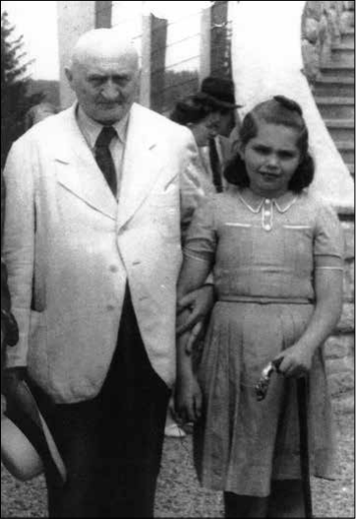
Maurycy Allerhand
Uniwersytet Wiedeński/ Uniwersytet Lwowski
Źródło: https://palestra.pl/pl/czasopismo/wydanie/7-8-2018/artykul/maurycy-allerhand-1868-1942-w-150-lecie-urodzin
uj.edu.pl

Slide 35
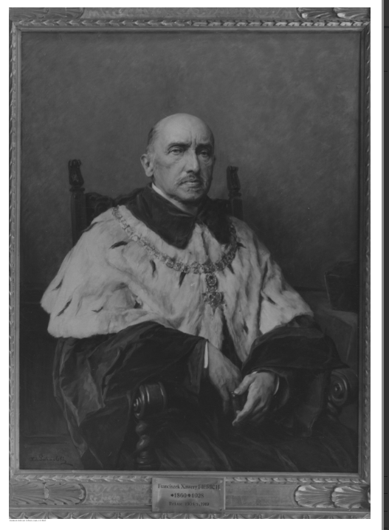
Franciszek Fierich
UJ
Źródło: https://audiovis.nac.gov.pl/obraz/127198/
uj.edu.pl

Slide 36
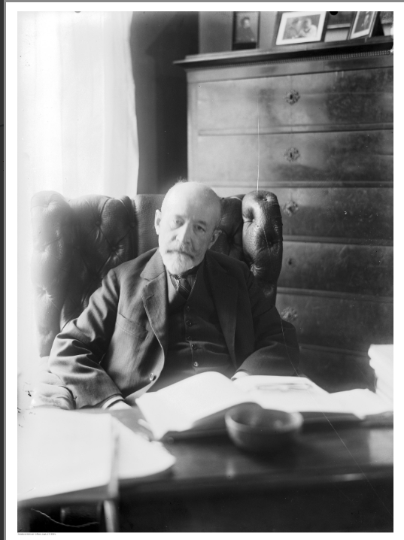
Władysław Leopold Jaworski
UJ
Źródło: https://audiovis.nac.gov.pl/obraz/97717/
uj.edu.pl

Slide 37
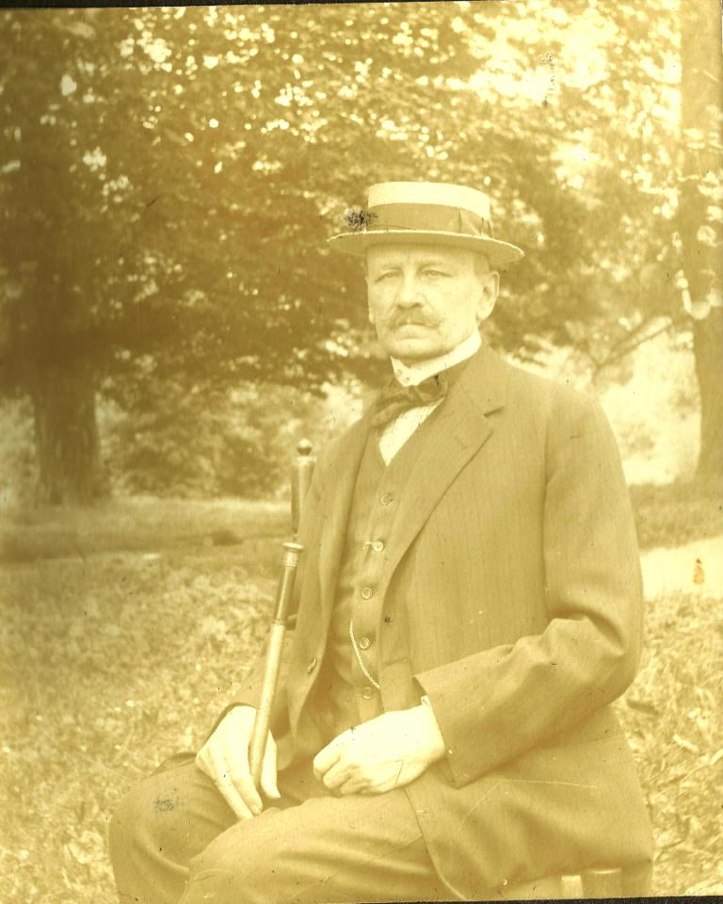
Ernest Till
Uniwersytet Lwowski
Źródło: https://bialczynski.pl/klan-czyli-zadruga/ernest-till-1846-1926-profesor-prawa-we-lwowie-i-dwie-adolfiny-till/
uj.edu.pl

Slide 38
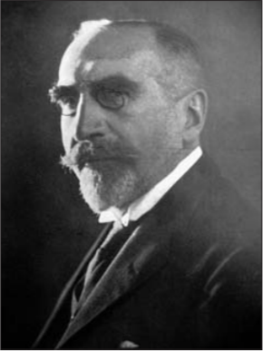
Fryderyk Zoll (młodszy)
UJ
Źródło: https://palestra.pl/pl/czasopismo/wydanie/1-2-2016/artykul/90.-rocznica-podpisania-tekstu-haskiego-konwencji-paryskiej-o-ochronie-wlasnosci-przemyslowej-z-20-marca-1883-r
uj.edu.pl

Slide 39
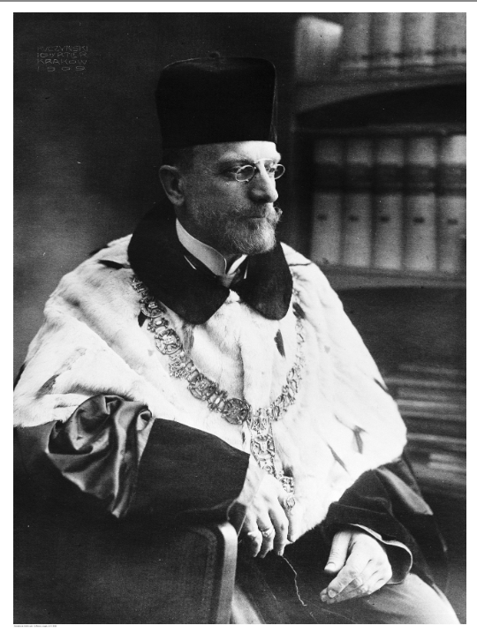
Edmund Krzymuski
UJ
Źródło: https://audiovis.nac.gov.pl/obraz/97547/
uj.edu.pl

Slide 40
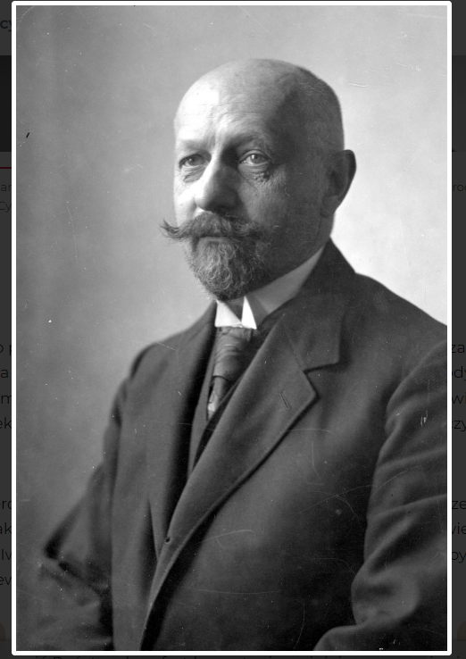
Juliusz Makarewicz
Uniwersytet Lwowski
Źródło: https://przystanekhistoria.pl/pa2/tematy/kultura/68289,Juliusz-Makarewicz-w-sowieckim-Lwowie.html
uj.edu.pl

Slide 41
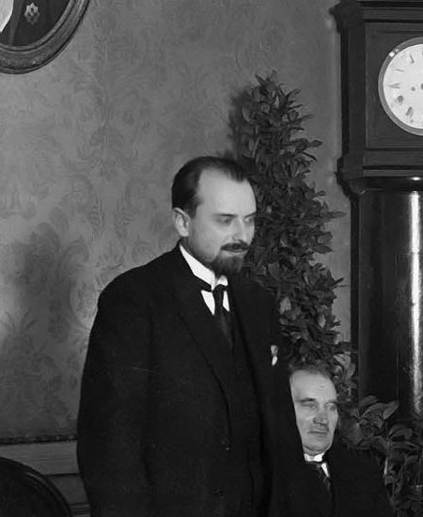
Wacław Makowski
UW
Źródło: https://senat.edu.pl/assets/Senat/Senatorowie/Makowski.jpg
uj.edu.pl

Slide 42
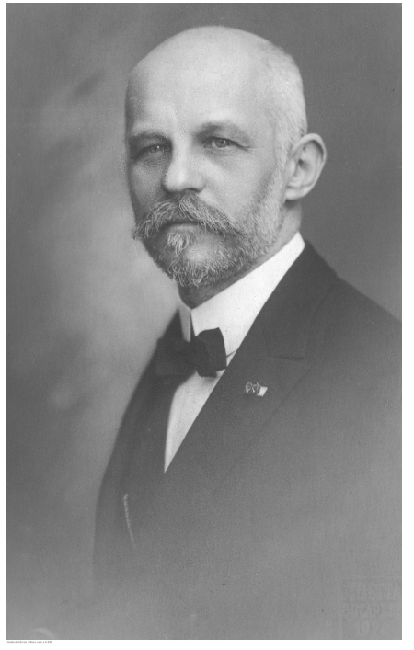
Aleksander Mogilnicki
UW/UJ/UŁ
Źródło: https://audiovis.nac.gov.pl/obraz/169877/
uj.edu.pl

Slide 43
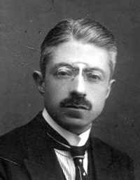
Emil Stanisław Rappaport
UW/UŁ
Źródło: https://pl.wikipedia.org/wiki/Emil_Stanis%C5%82aw_Rappaport
uj.edu.pl

Slide 44
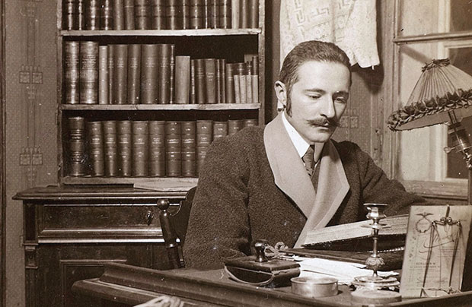
Roman Longchamps de Bérier
Uniwersytet Lwowski
Źródło: https://kuriergalicyjski.com/roman-longchamps-de-berier/
uj.edu.pl

Slide 45
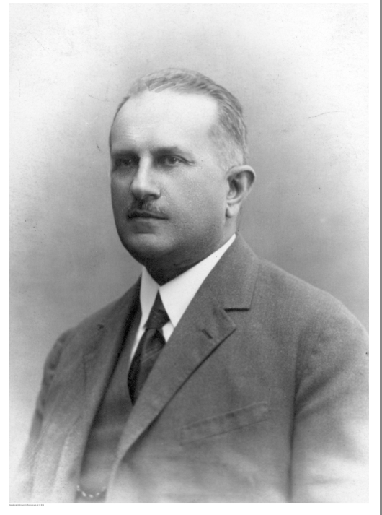
Karol Lutostański
UW
Źródło: https://audiovis.nac.gov.pl/obraz/97429/
uj.edu.pl

Slide 46
Prawo polskie po 1945
Dekret o prawie osobowym
Dekret o prawie małżeńskim osobowym
Dekret – o prawo o aktach stanu cywilnego
Dekret o prawie rodzinnym
Dekret o prawie opiekuńczym
Dekret o prawie małżeńskim majątkowym
Dekret o prawie spadkowym
Dekret o prawie rzeczowym
Dekret prawo o księgach wieczystych
Dekret o przepisach ogólnych prawa cywilnego
uj.edu.pl

Slide 47
1950 r. – Kodeks rodzinny
1964 r. – Kodeks cywilny
Kodeks rodzinny i opiekuńczy
Kodeks postępowania cywilnego
1969 r. – Kodeks karny
Kodeks postępowania karnego
uj.edu.pl

Slide 48
Sejm Krajowy Galicyjski miał siedzibę w:
Krakowie
Lwowie
Stanisławowie
Brodach
uj.edu.pl

Slide 49
BGB:
był kodeksem opracowanym zgodnie z postulatami szkoły historycznej i opartym na niemieckim prawie zwyczajowym
zawierał liczne klauzule generalne
znał koncepcje własności podzielonej
przyjmował model mieszany prawa osobowego małżeńskiego
uj.edu.pl

Slide 50
Na mocy ustaw norymberskich:
Umożliwiono rozwiązywanie małżeństw nie-Aryjczyków
Zakazano działalności partii politycznych
Wprowadzono analogię do k.k.
Umożliwiono rządowi zmianę konstytucji
uj.edu.pl

Slide 51
Przedstawicielem szkoły antropologicznej w prawie karnym był:
Anzelm Feuerbach
Franz von Liszt
Hermann Kantorowicz
Cesare Lombroso
uj.edu.pl

Slide 52
Do wysoko cenionych ze względu na technikę legislacji nie należał:
ZGB
BGB
Kodeks Makarewicza
Swod Zakonow
uj.edu.pl

Slide 53
Analiza źródła
Kodeks karny republiki rosyjskiej 1922
Za przestępstwo poczytuje się wszelkie społeczne niebezpieczne działanie lub zaniechanie, zagrażające podstawom ustroju sowieckiego (…)
Jakie zasady (wyrażone w premiach) naruszał powyższy przepis
uj.edu.pl

Slide 54
Analiza źródła
Dekret o ochronie państwa polskiego 1944
Kto udaremnia lub utrudnia wprowadzenie w życie reformy rolnej, albo nawołuje do czynów, skierowanych przeciw jej wykonaniu (…) podlega karze więzienia lub karze śmierci
Jakie czyny penalizuje powyższy przepis?
Czy kary przewidziane w tym przepisie były adekwatne do czynów?
uj.edu.pl

Slide 55
Analiza źródła
Kodeks karny 1932 r.
Jeżeli sprawcę czynu (…) uznano za nieodpowiedzialnego a jego pozostawienie grozi niebezpieczeństwem porządkowi prawnemu, sąd zarządza jego umieszczenie w zamkniętym zakładzie (…) albo innym zakładzie leczniczym
Pod wpływem jakiej szkoły wprowadzono środki zabezpieczające?
Proszę wskazać jeszcze min. 2 postulaty ww. szkoły
uj.edu.pl

Slide 56
Analiza źródła
Niemiecki k.p.c. 1877
Rozprawa stron co do sporu prawnego przed rozpoznającym sądem będzie ustna.
Jaką zasadę przewidywał powyższy fragment?
uj.edu.pl

Slide 57
Analiza źródła
Kodeks zobowiązań 1933.
Strony, zawierające umowę, mogą stosunek swój ułożyć według swego uznania. Byleby treść i cel umowy nie sprzeciwiały się porządkowi publicznemu, ustawie, ani dobrym obyczajom.
Jak inaczej można nazwać wyrażone klauzule?
W jakich jeszcze kodeksie można odnaleźć podobne sformułowania?
uj.edu.pl

Slide 58
Kazus
Johan R. i Hedwig R., będący oboje wyznania rzymskokatolickiego, uzyskali przez sądem w Wiedniu w 1822 r. rozwód. Wyrok oparto na podstawie listu rozwodowego sporządzonego przez męża.
Czy powyższy wyrok zawiera naruszenie prawa materialnego? Jeśli tak, proszę uzasadnić.
Jaki kodeks cywilny obowiązywał wówczas w Austrii?
uj.edu.pl

Slide 59
Kazus
Podczas rozprawy toczącej się przed sądem w 1897 roku w Gdańsku w sprawie kradzieży krowy z oskarżenia Güntera K. przeciwko Antoniemu S., który nie władał j. niemieckim, a jedynie kaszubskim, sędzia wyprosił ustanowionego obrońcę z sali sądowej powołując się na zasadę wyłączenia jawności z uwagi na obyczajność publiczną.
Czy sędzia postąpił słusznie?
Czy oskarżony, który nie znał j. niemieckiego mógł skutecznie się bronić?
uj.edu.pl

Slide 60
Bibliografia
Andrzej Dziadzio, Powszechna Historia Prawa, Wydawnictwo PWN, Warszawa 2020
Andrzej Dziadzio, Dorota Malec, Historia prawa : prawo karne w świetle źródeł, Księgarnia Akademicka, Kraków 1997.
Andrzej Dziadzio, Dorota Malec, Historia prawa : proces i wymiar sprawiedliwości w świetle źródeł, Księgarnia Akademicka, Kraków 2000.
uj.edu.pl

Slide 61
Uniwersytet Jagielloński w Krakowie
uj.edu.pl
facebook.com/jagiellonian.university

